Slide 1



UỶ BAN NHÂN DÂN PHƯỜNG PHÚC LỢI
TRƯỜNG MẦM NON TUỔI HOA
Hoạt động: Khám phá xã hội
Đề tài: Trò chuyện về ngày 20/11
Lứa tuổi: 4 – 5 tuổi
Giáo viên: Đới Thị Hà Tiên
Năm học: 2025 - 2026
LĨNH VỰC PHÁT TRIỂN NHẬN THỨC

Slide 2

Hát: Bông hồng tặng cô

Slide 3

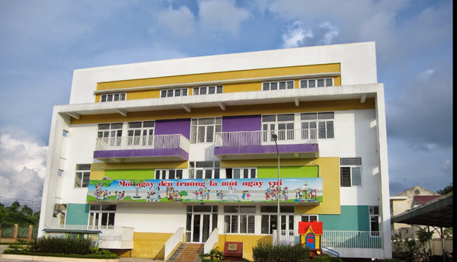

Tìm hiểu về ngày Nhà giáo Việt Nam 20/11

Slide 4
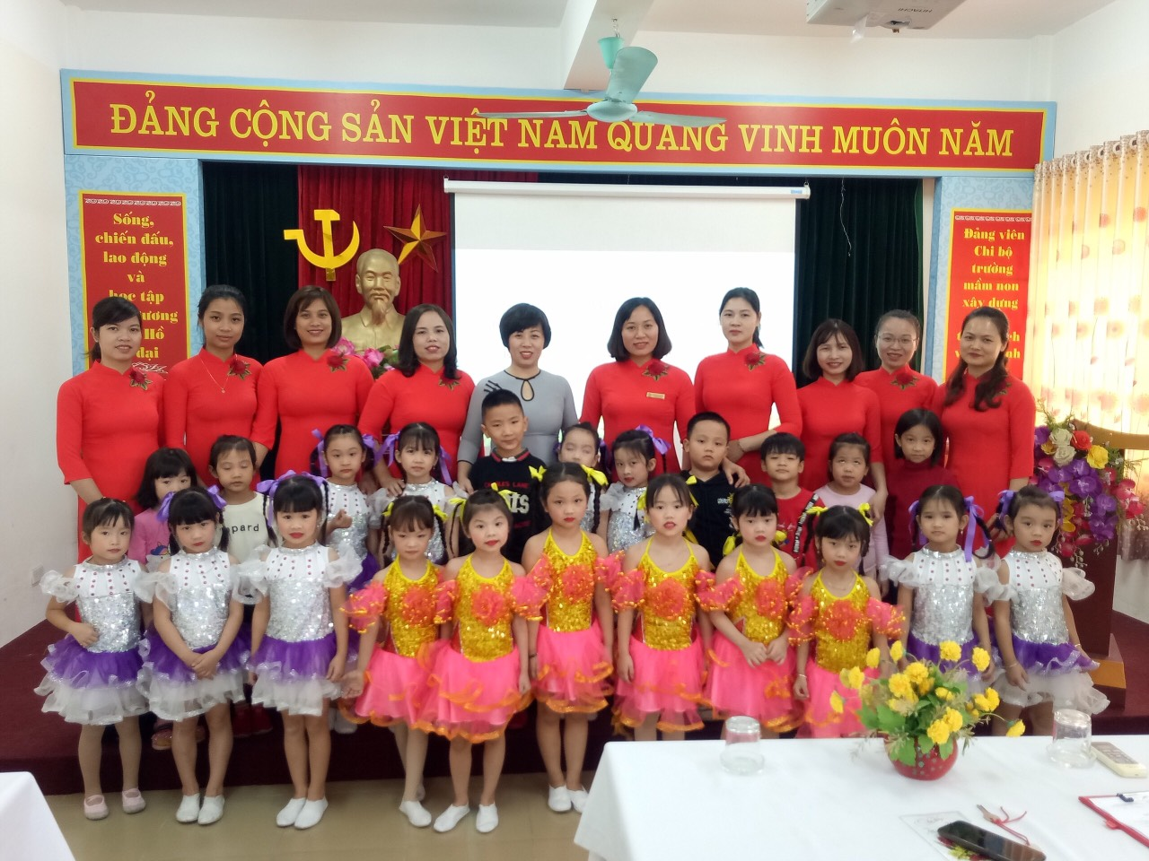

Slide 5
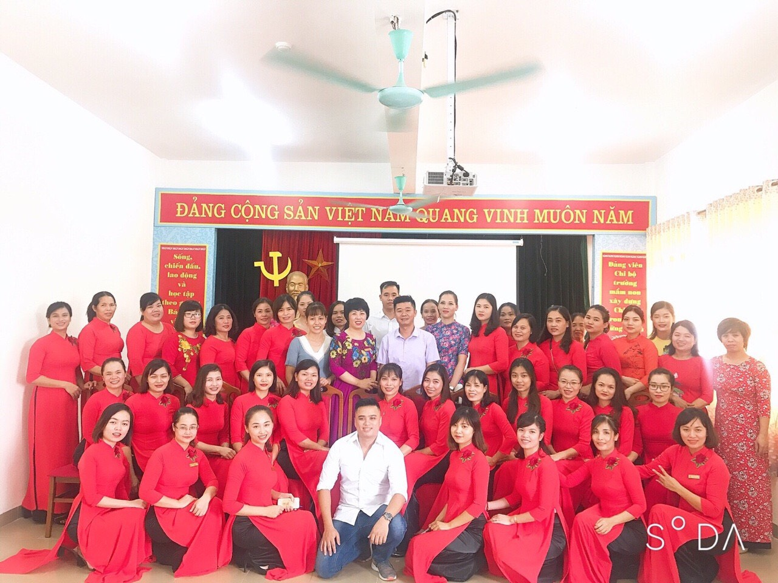

Slide 6
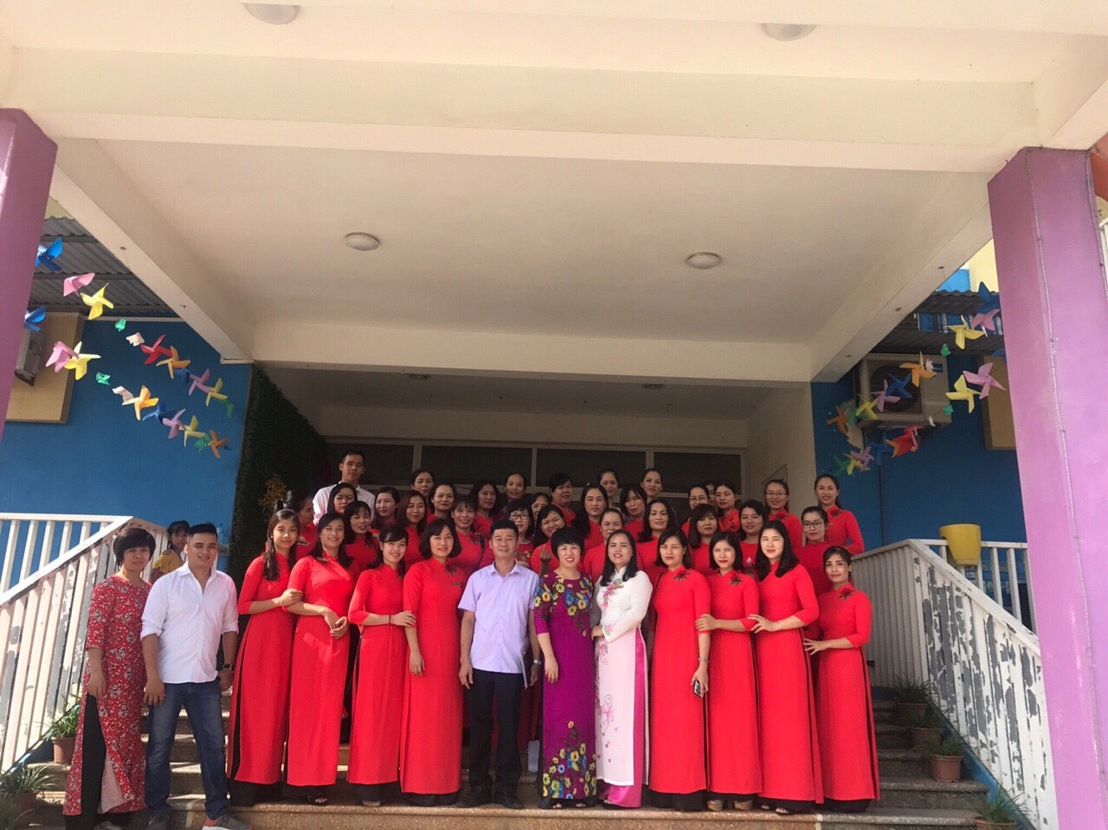

Slide 7
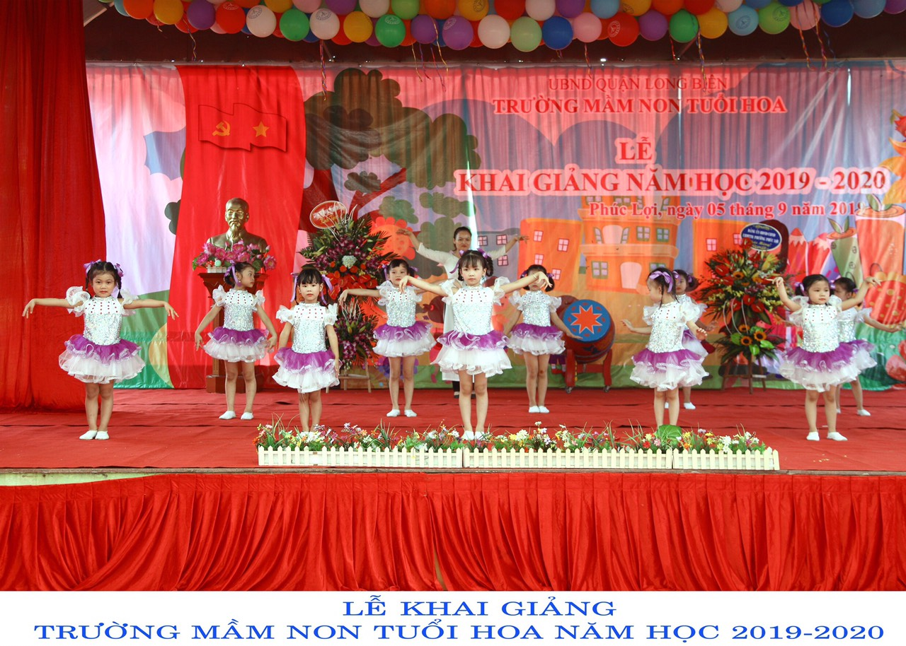


Slide 8
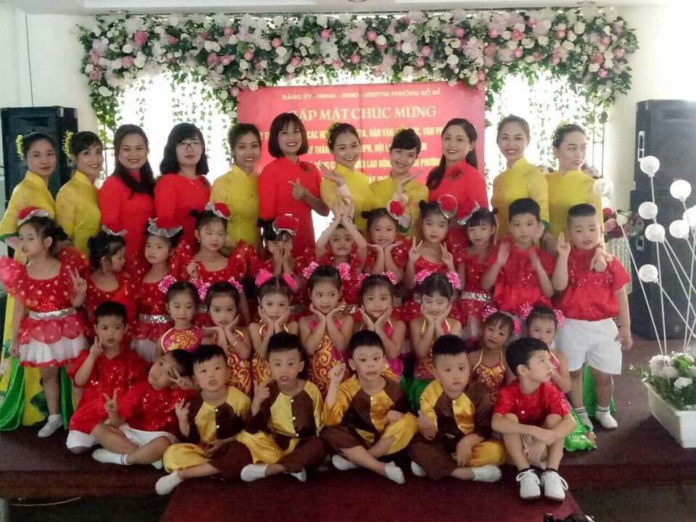

Slide 9
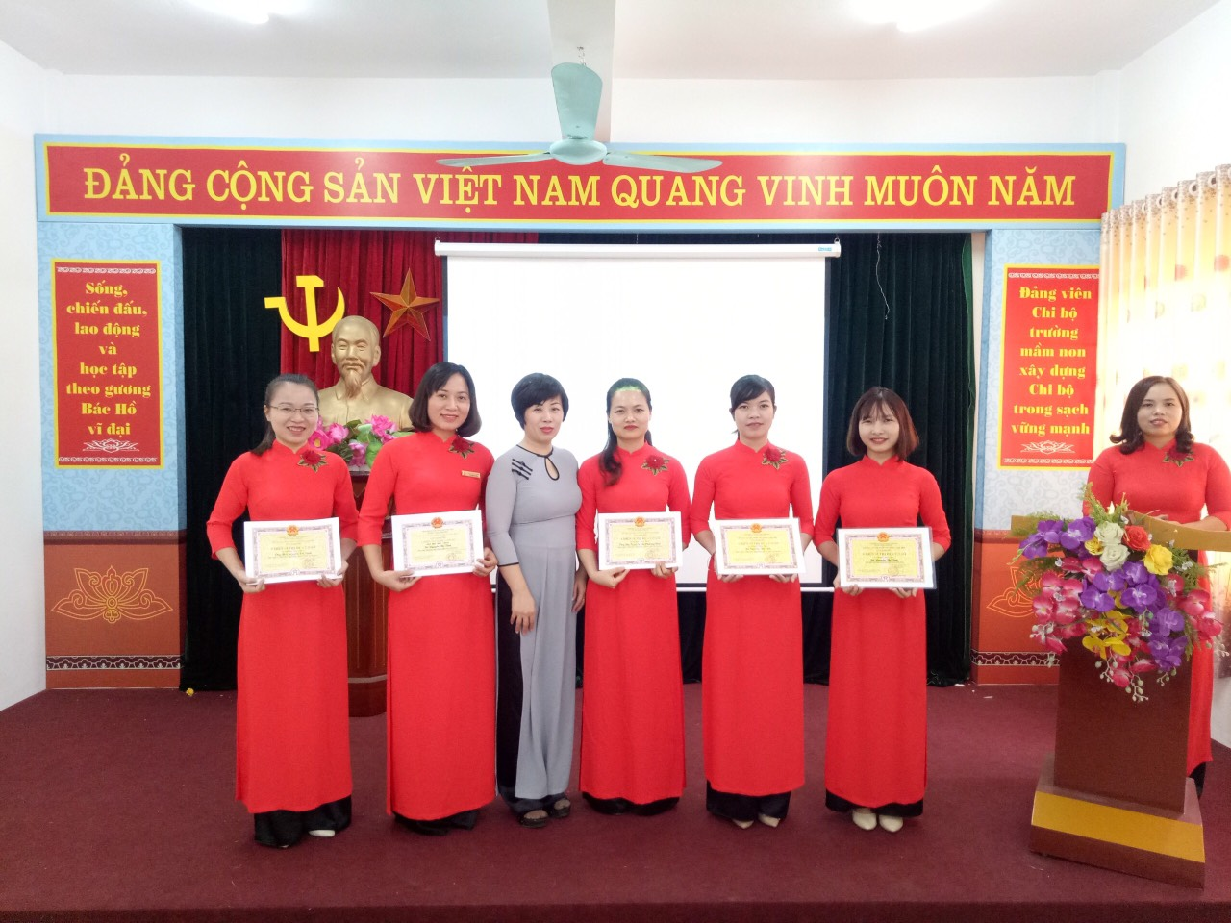

Slide 10
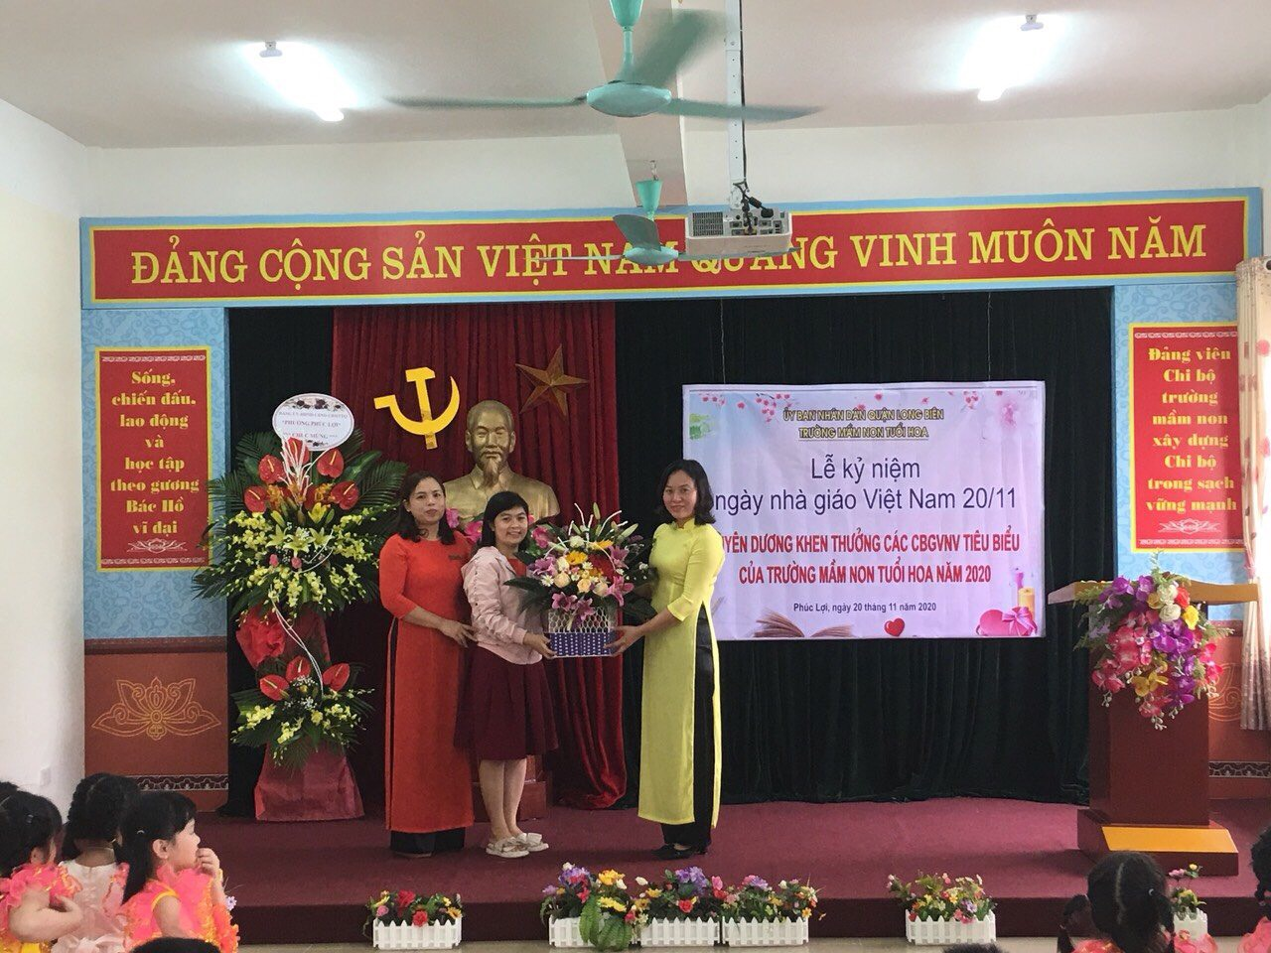

Slide 11
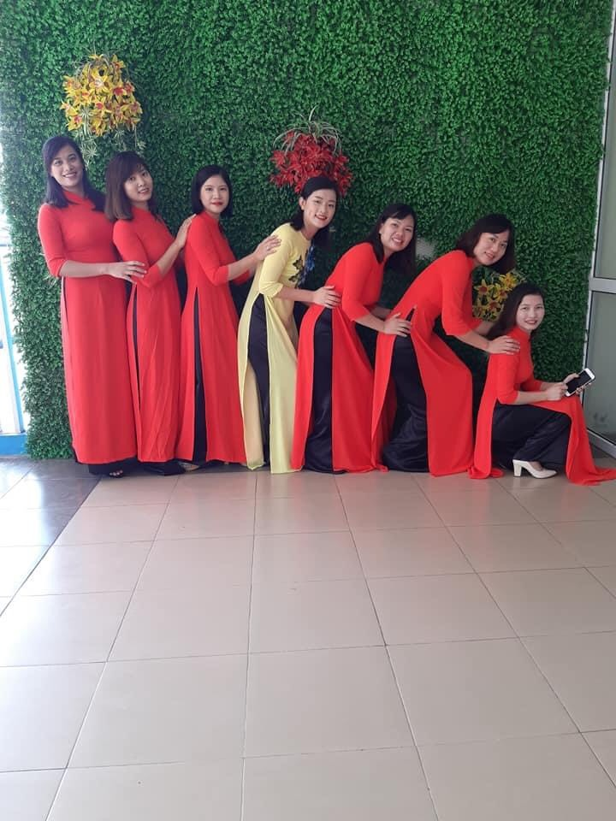

Slide 12
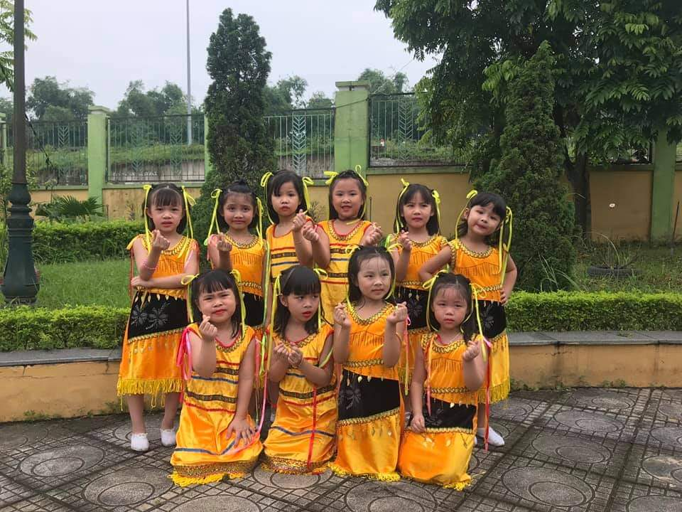
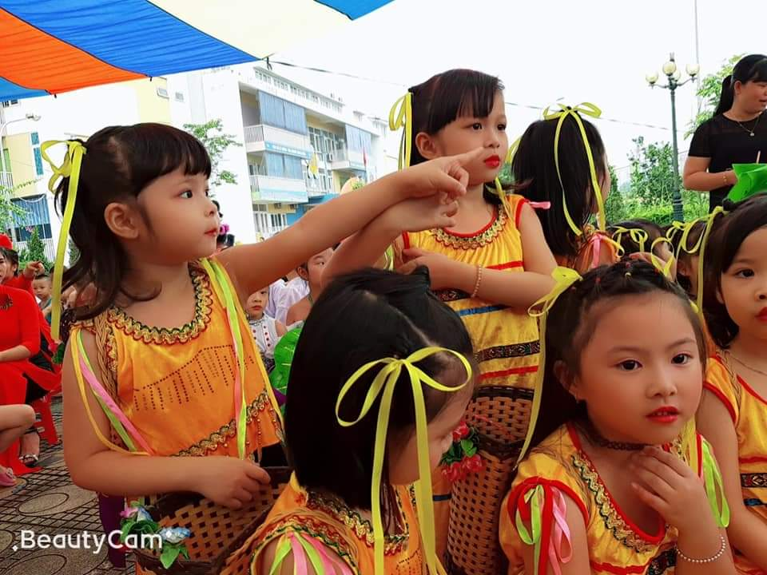

Slide 13


Slide 14


Slide 15


Slide 16


Slide 17
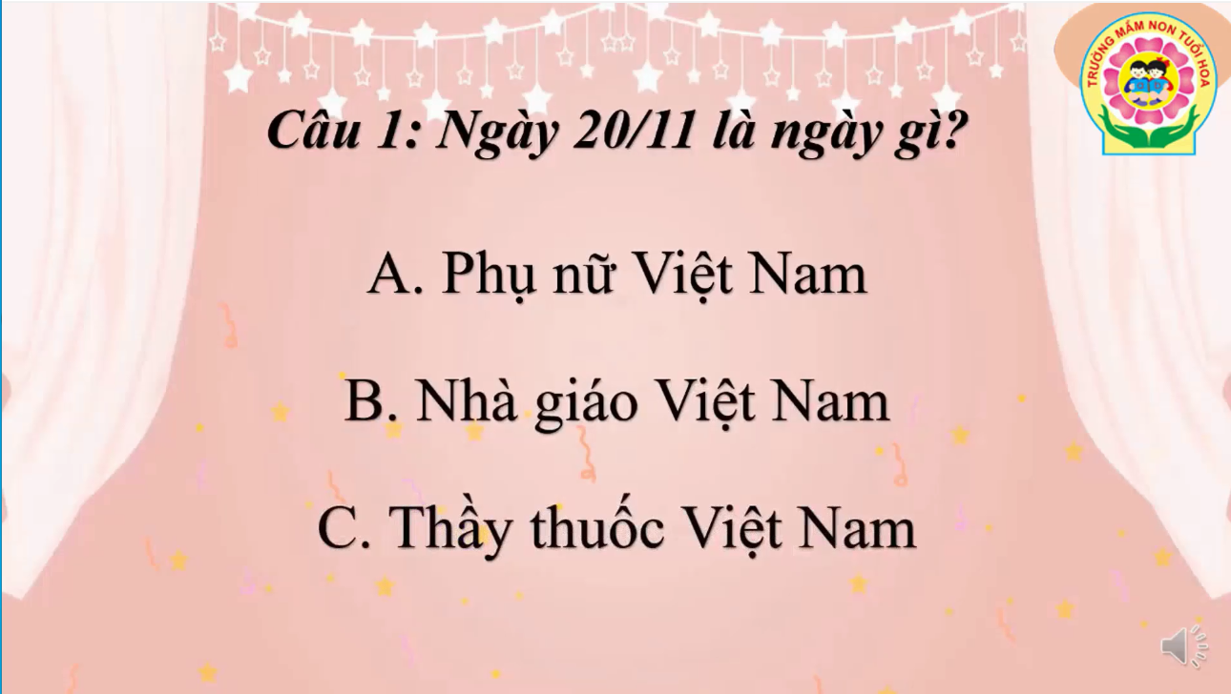

Slide 18
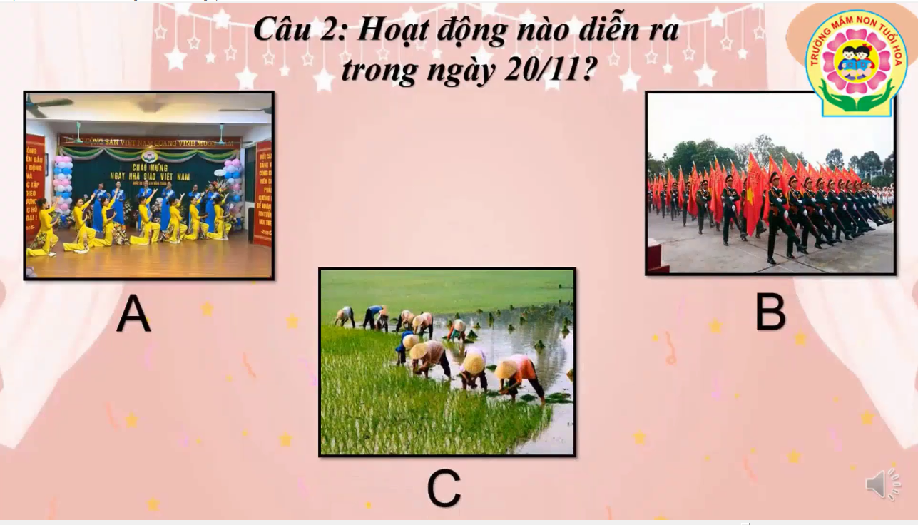

Slide 19
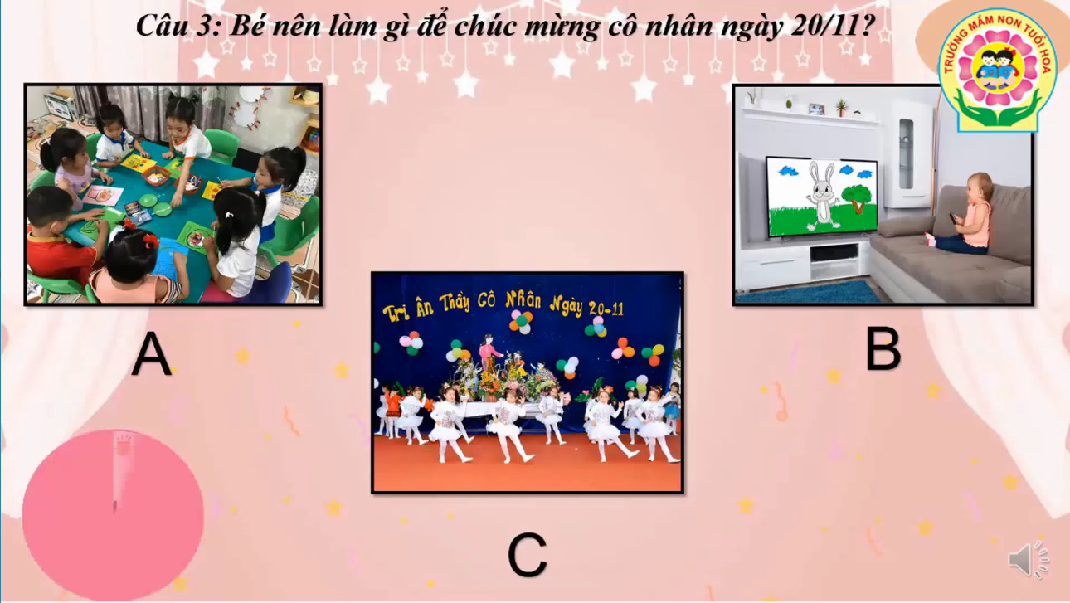

Slide 20


Slide 21
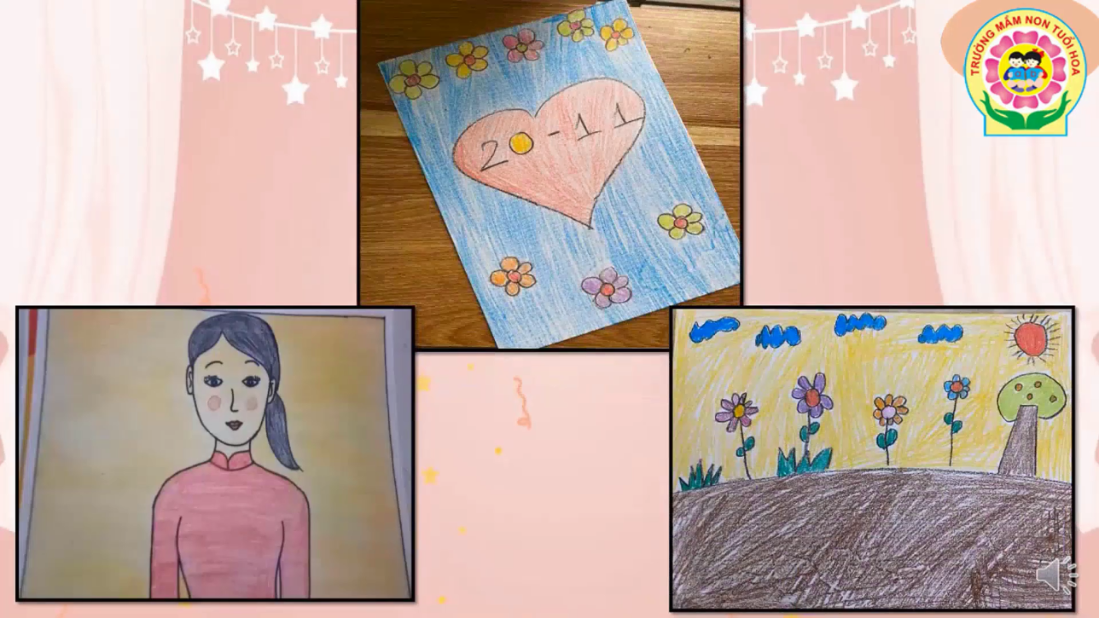

Slide 22
